Slide 1
Практические занятия в учебной лаборатории
МГМСУ им. А.И. Евдокимова

Slide 2
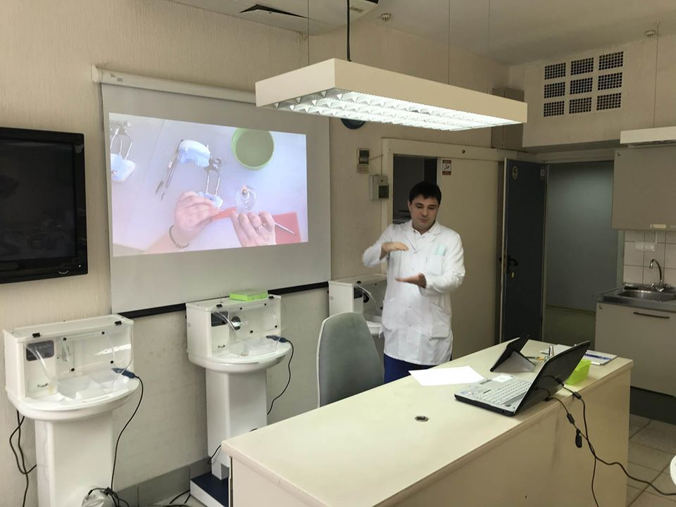
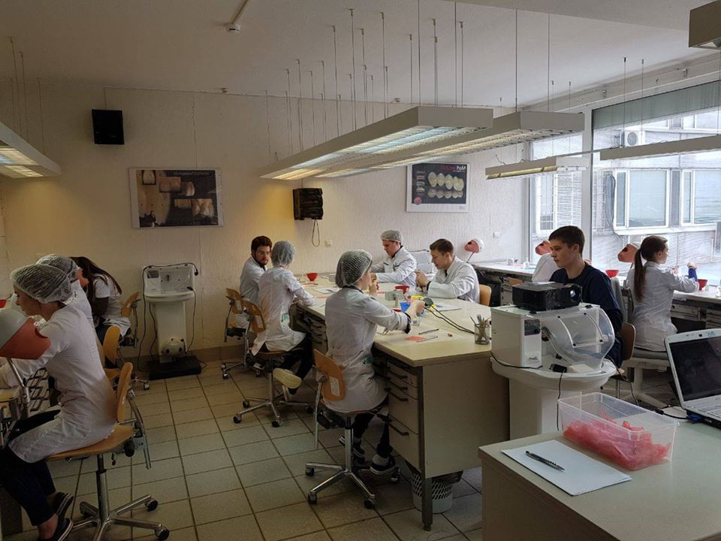
Практические занятия в учебной лаборатории для студентов 4-го и 5-го курса изготовление «Иммедиат протеза»

Slide 3
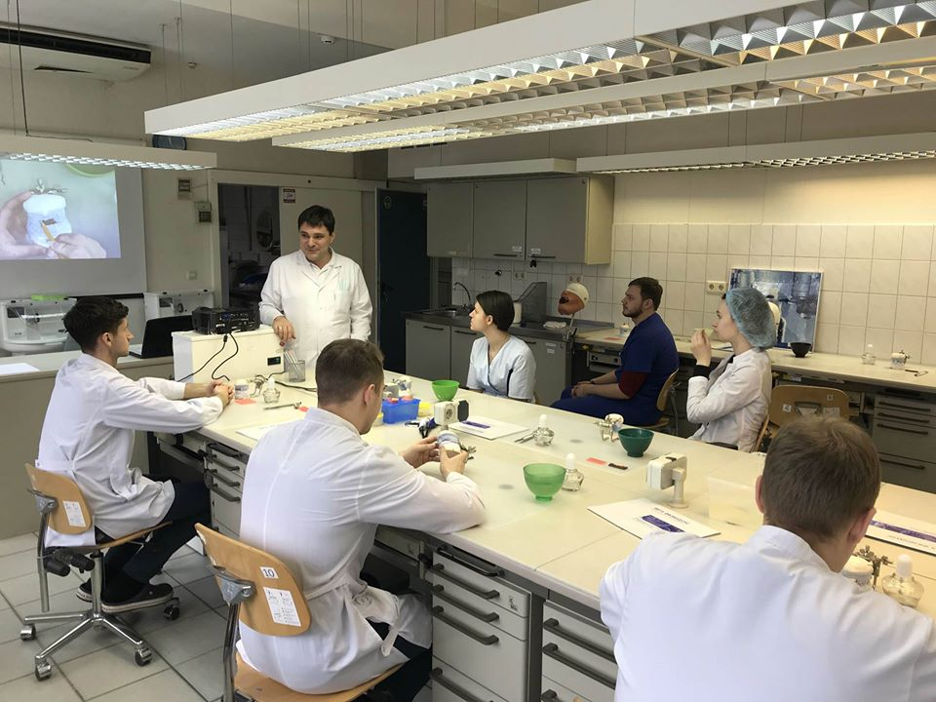
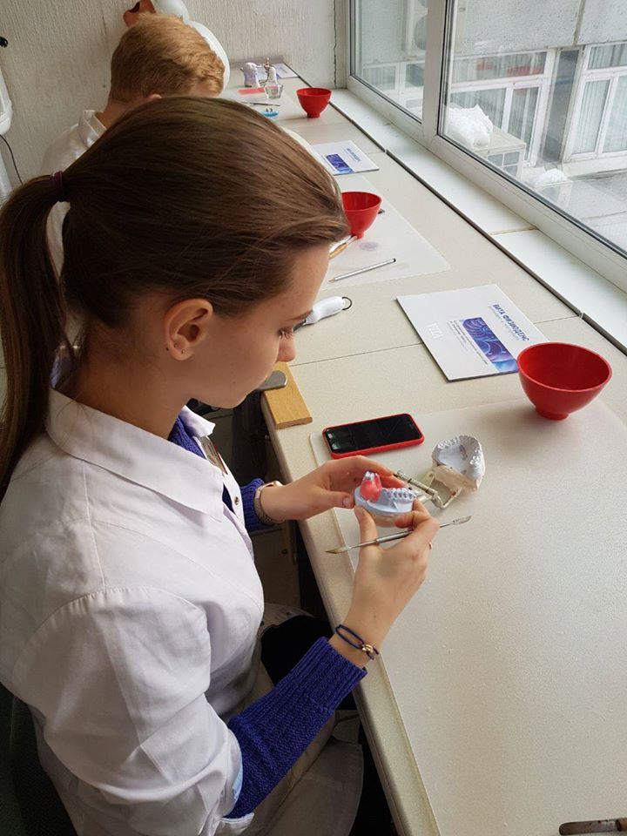
Практические занятия в учебной лаборатории для студентов 4-го и 5-го курса изготовление «Иммедиат протеза»

Slide 4
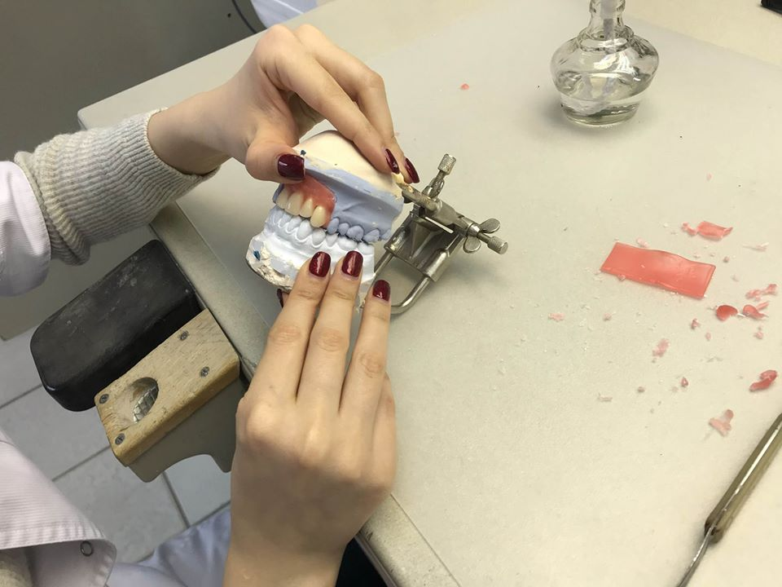
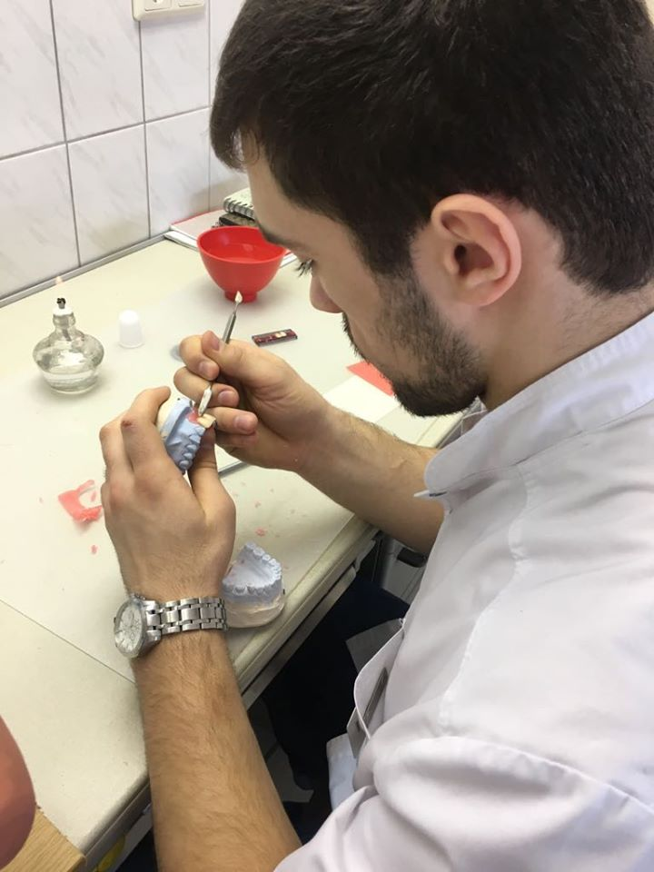
Практические занятия в учебной лаборатории для студентов 4-го и 5-го курса изготовление «Иммедиат протеза»

Slide 5
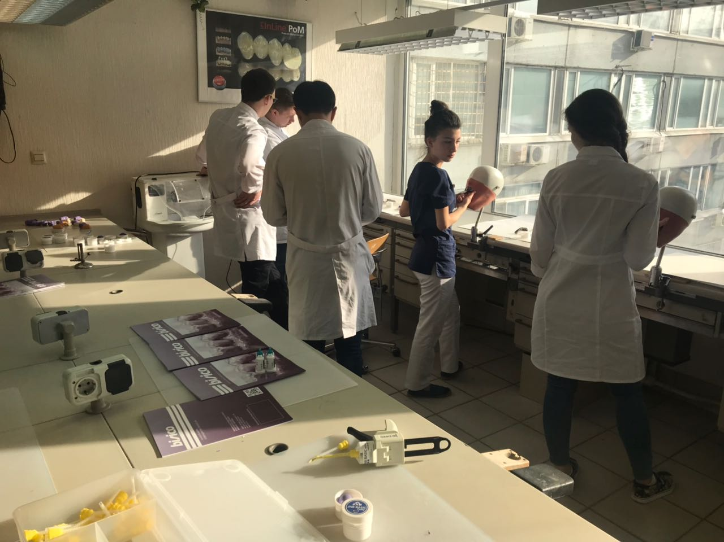
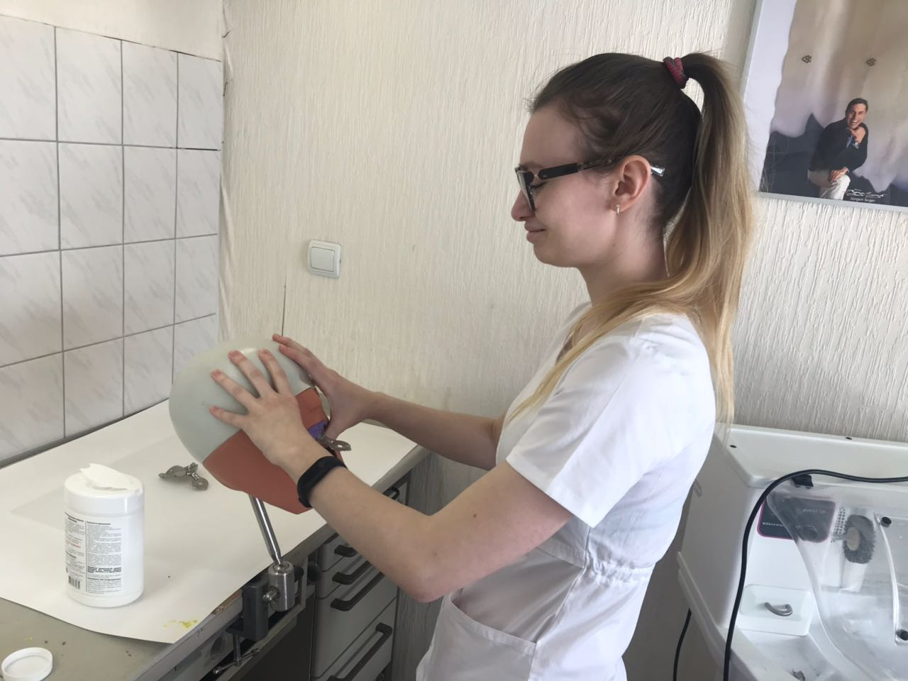
Практические занятия в учебной лаборатории для студентов 4-го и 5-го курса «Силиконовый оттиск»

Slide 6
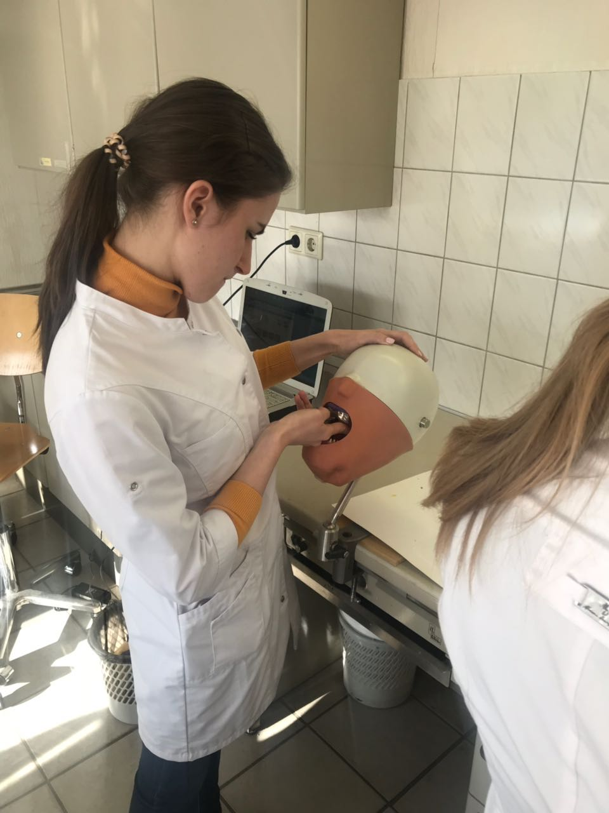
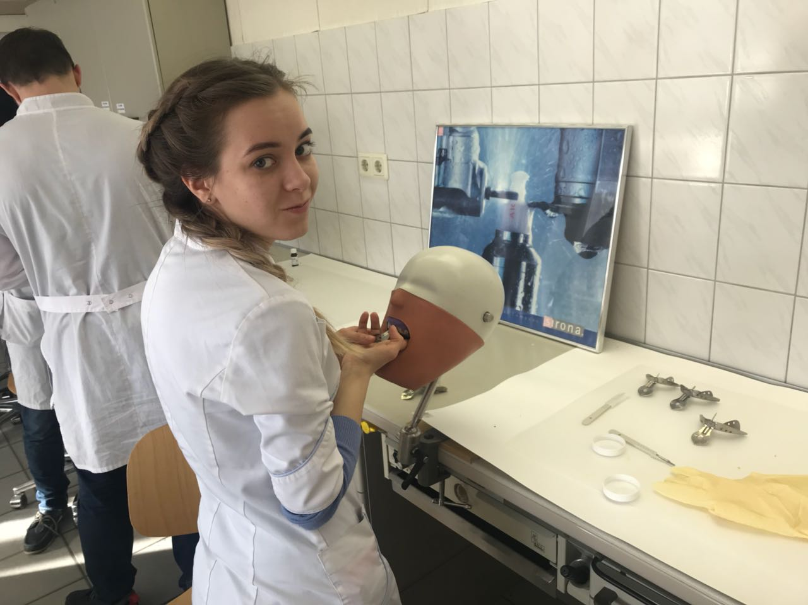
Практические занятия в учебной лаборатории для студентов 4-го и 5-го курса «Силиконовый оттиск»

Slide 7
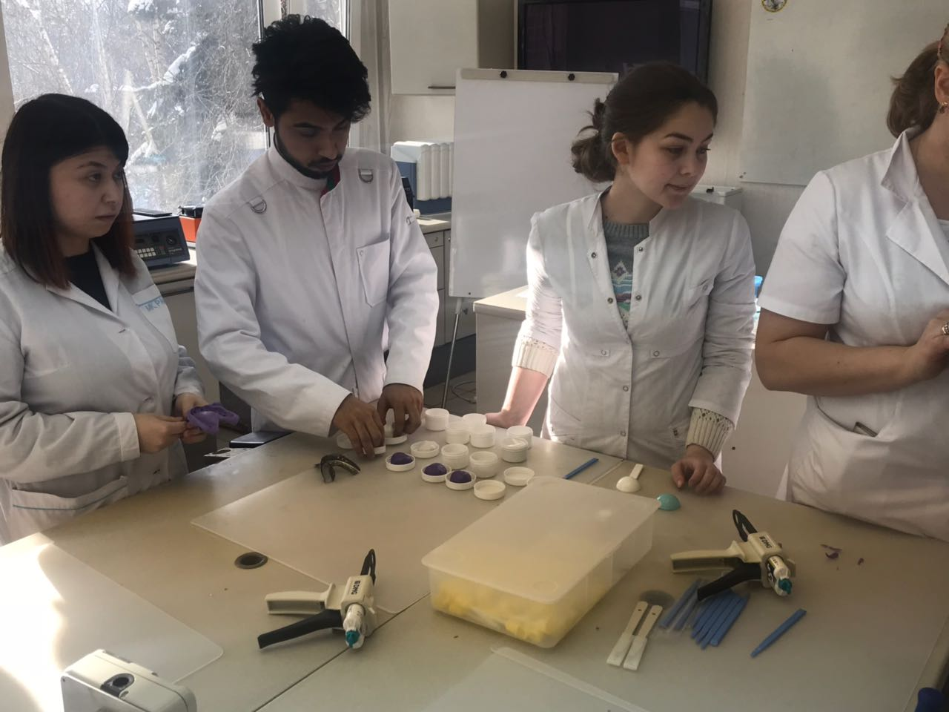
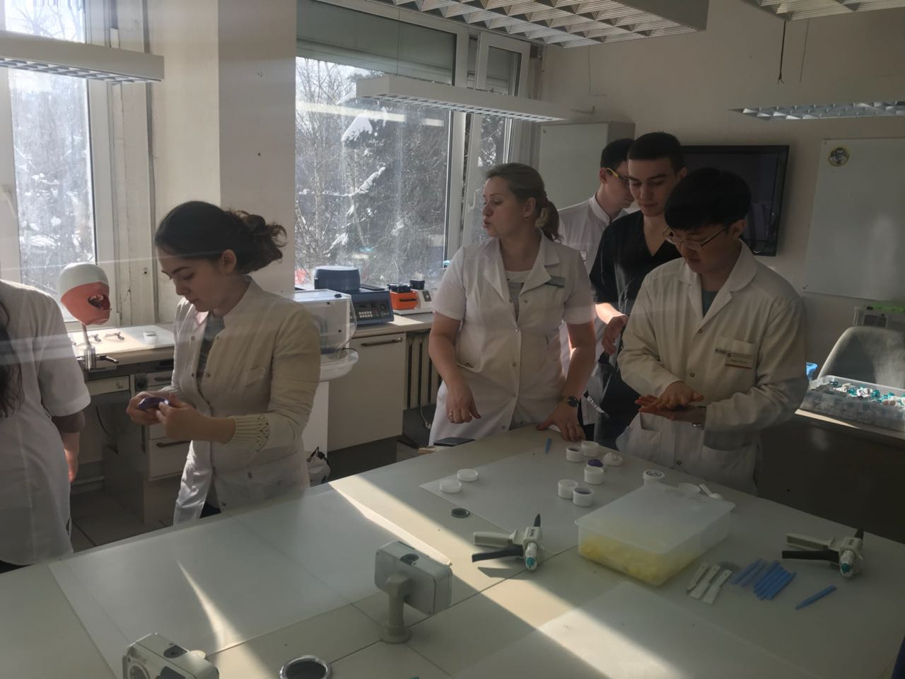
Практические занятия в учебной лаборатории для студентов 4-го и 5-го курса «Силиконовый оттиск»

Slide 8
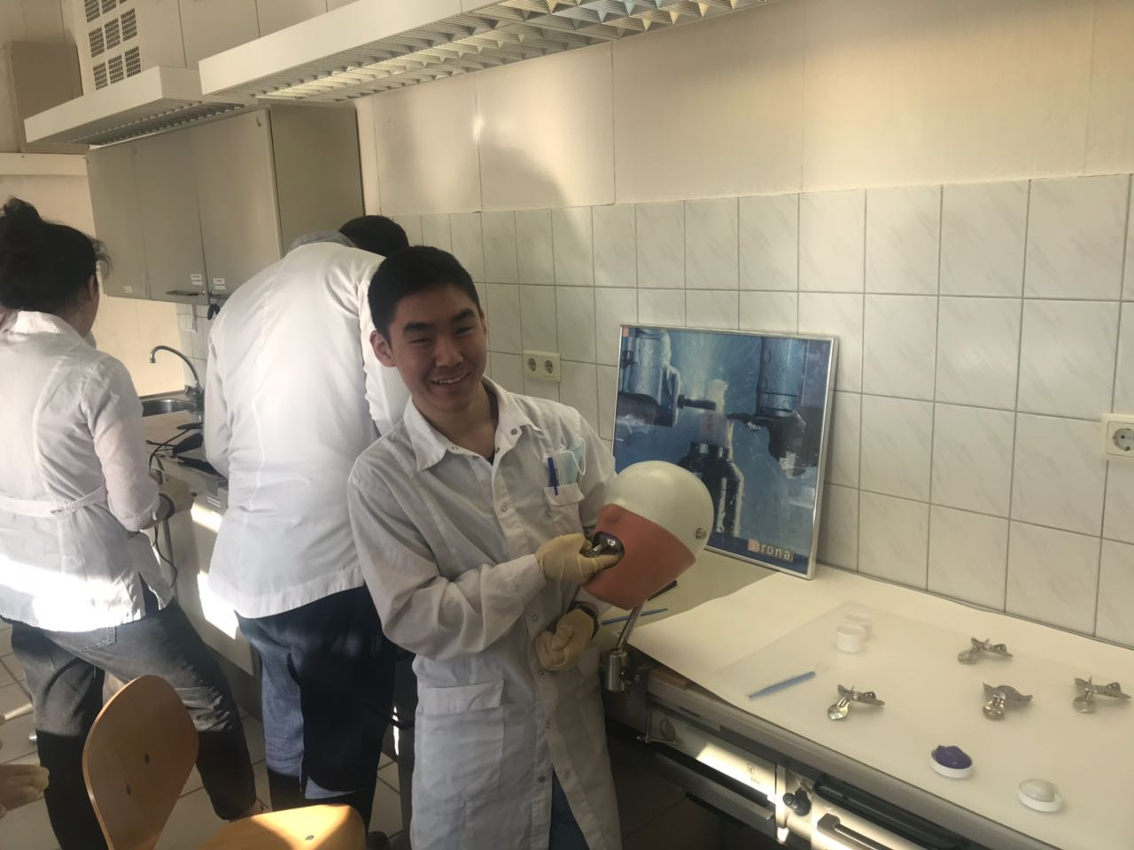
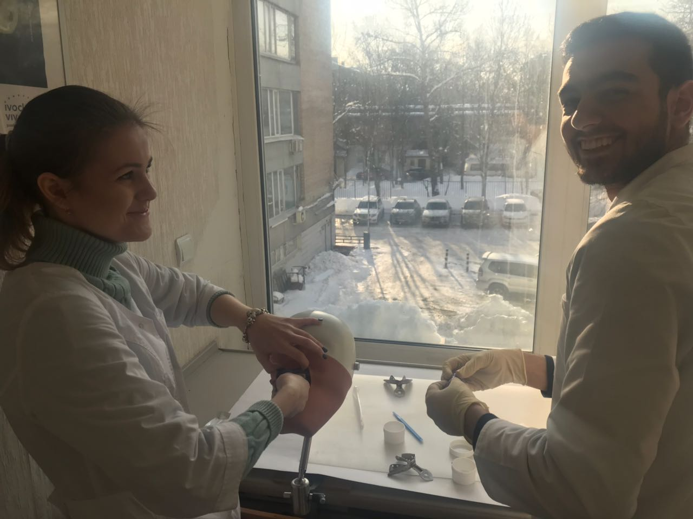
Практические занятия в учебной лаборатории для студентов 4-го и 5-го курса (весенний семестр 2017-2018 учебного года) «Силиконовый оттиск»

Slide 9
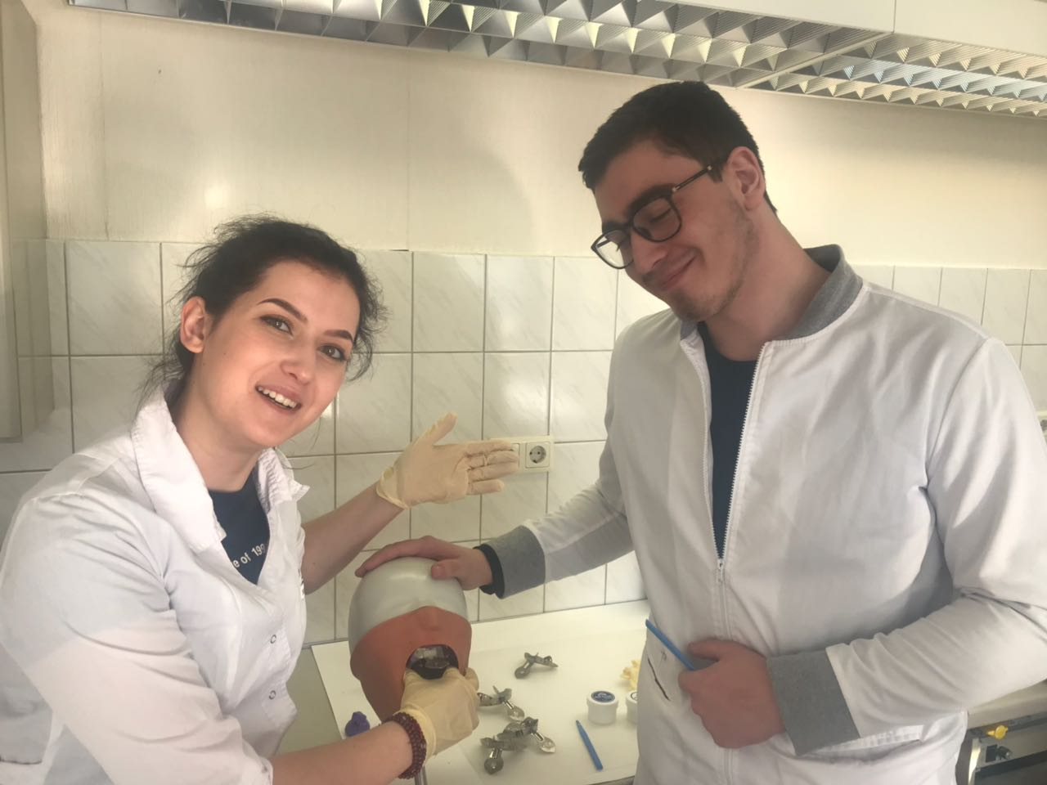
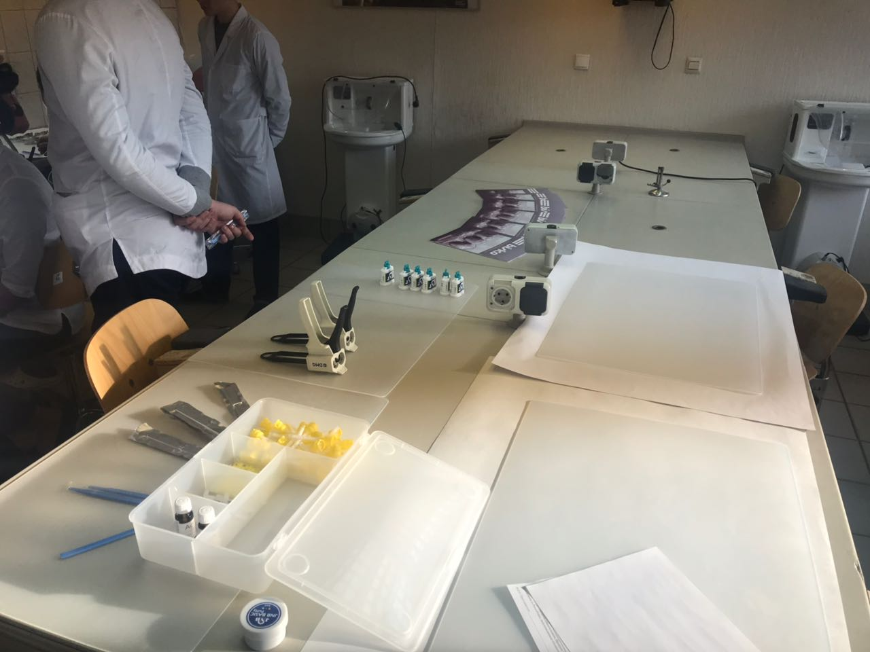
Практические занятия в учебной лаборатории для студентов 4-го и 5-го курса «Силиконовый оттиск»

Slide 10
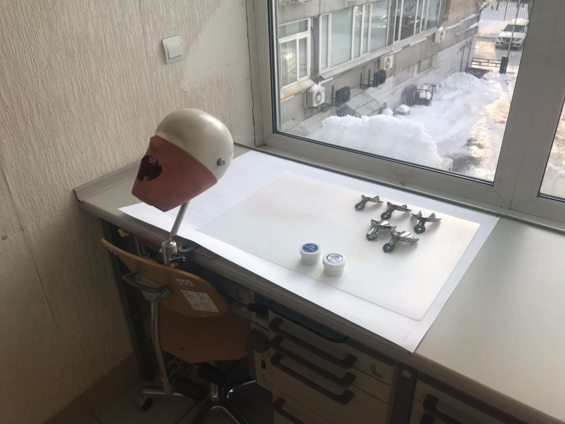
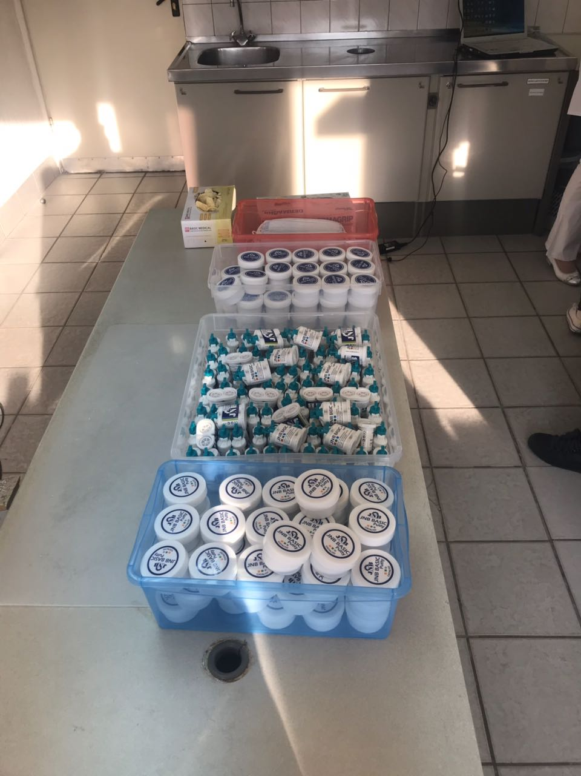
Практические занятия в учебной лаборатории для студентов 4-го и 5-го курса «Силиконовый оттиск»

Slide 11
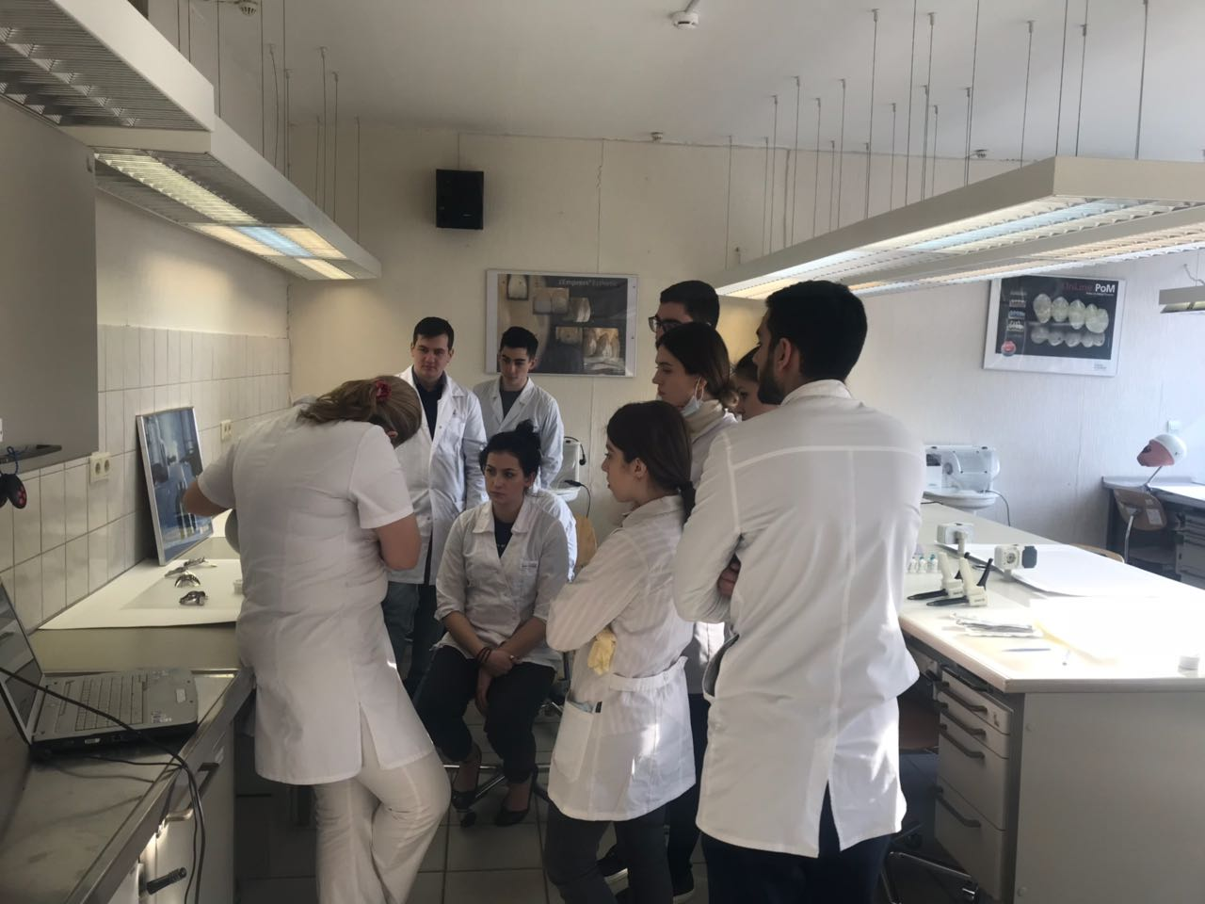
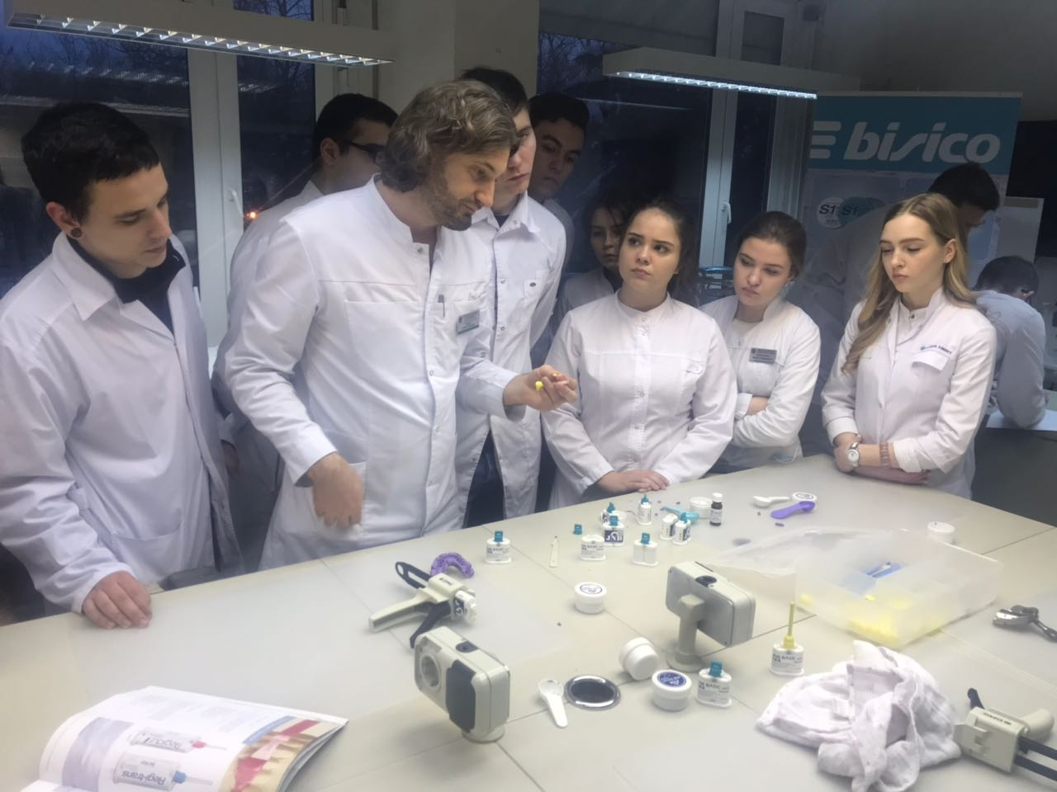
Практические занятия в учебной лаборатории для студентов 4-го и 5-го курса «Силиконовый оттиск»

Slide 12
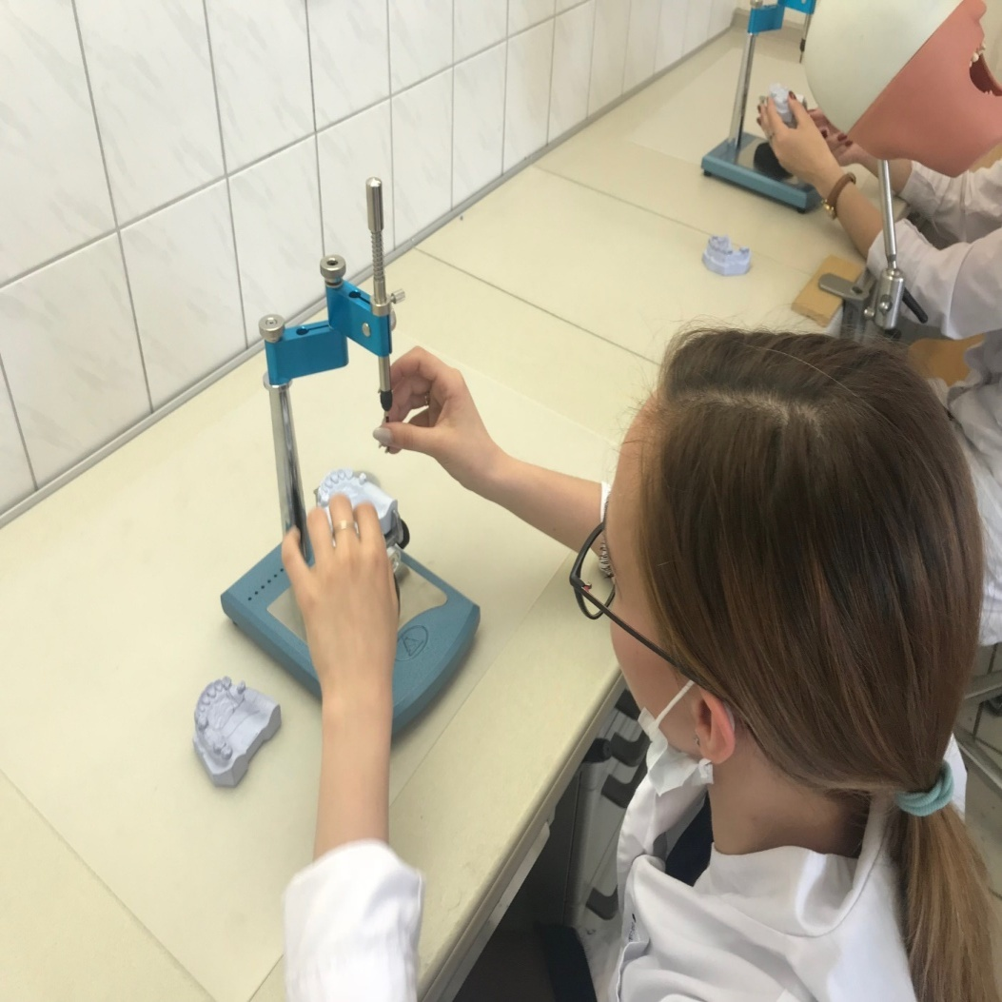
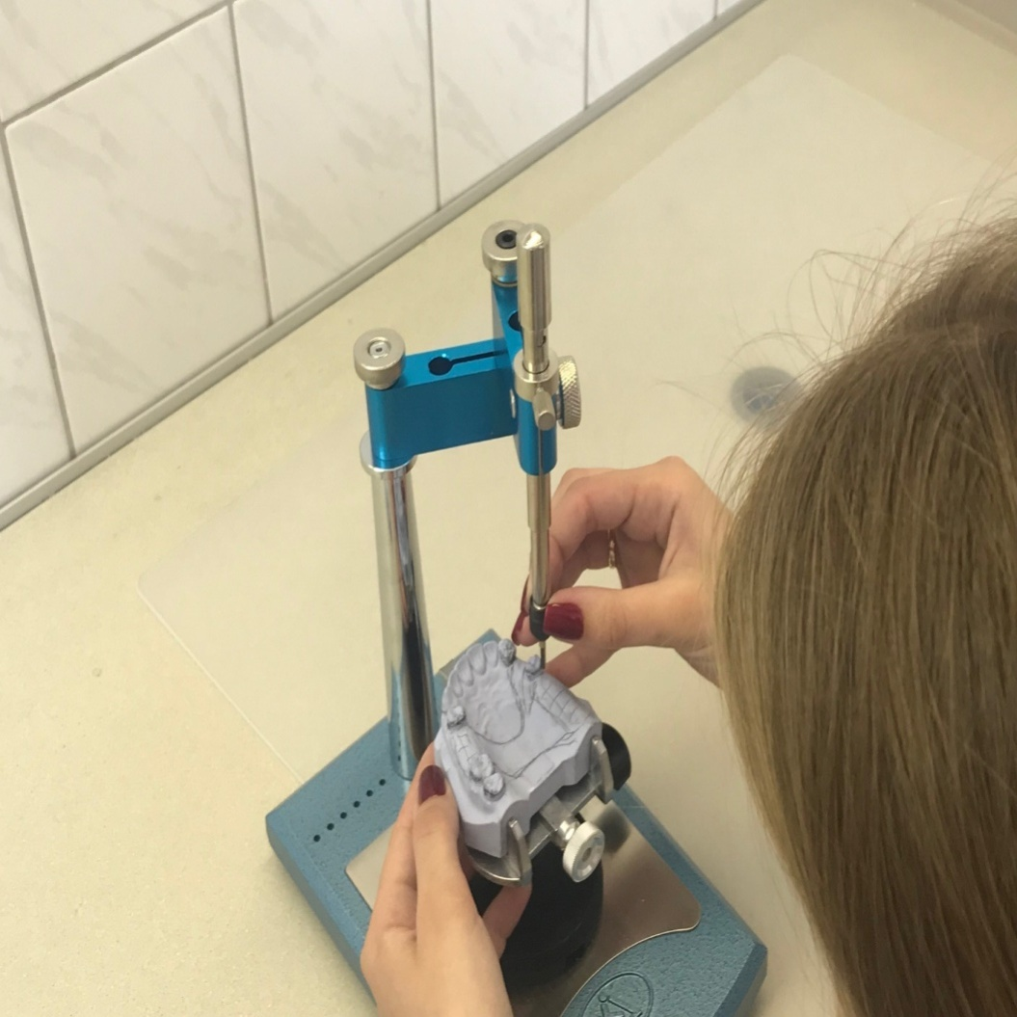
Практические занятия в учебной лаборатории для студентов 4-го и 5-го курса «Параллелометрия»

Slide 13
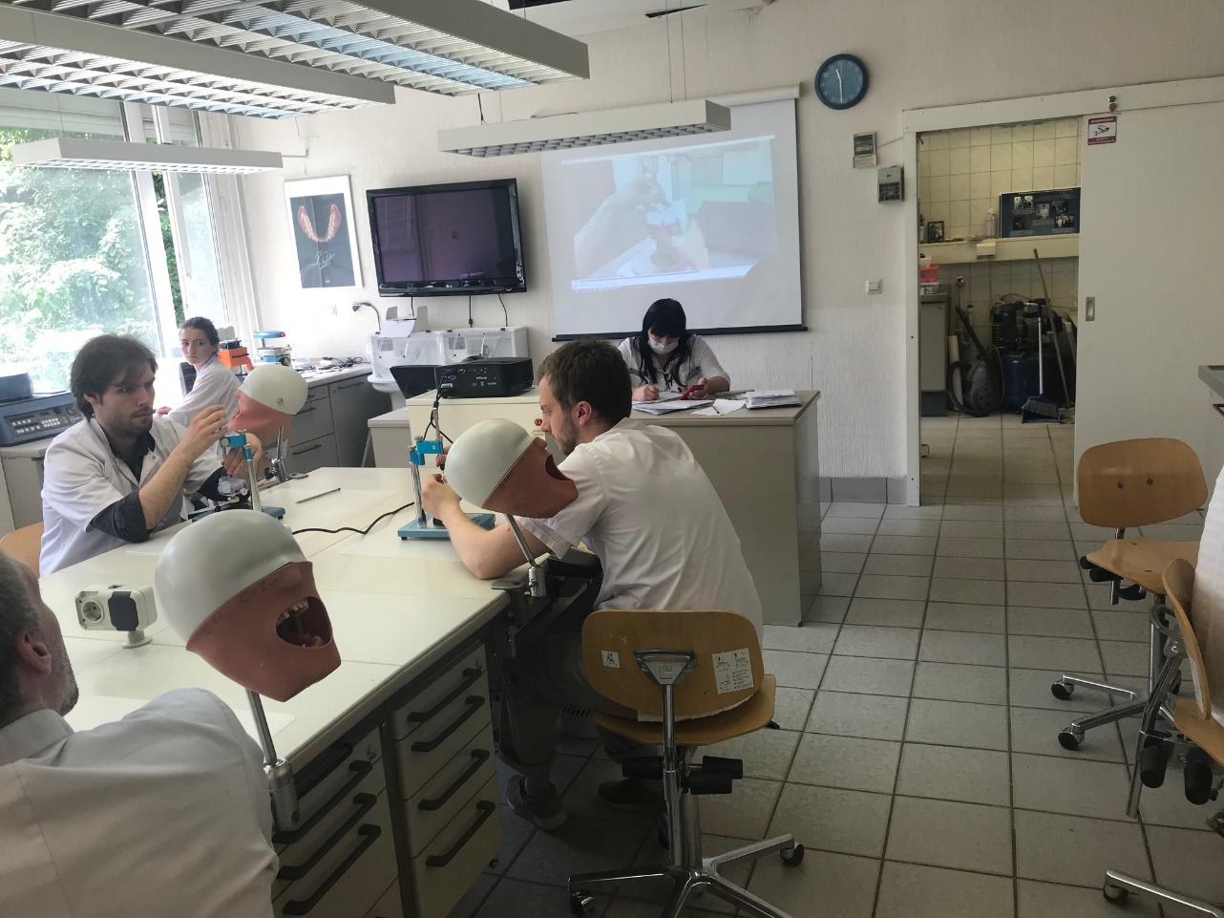
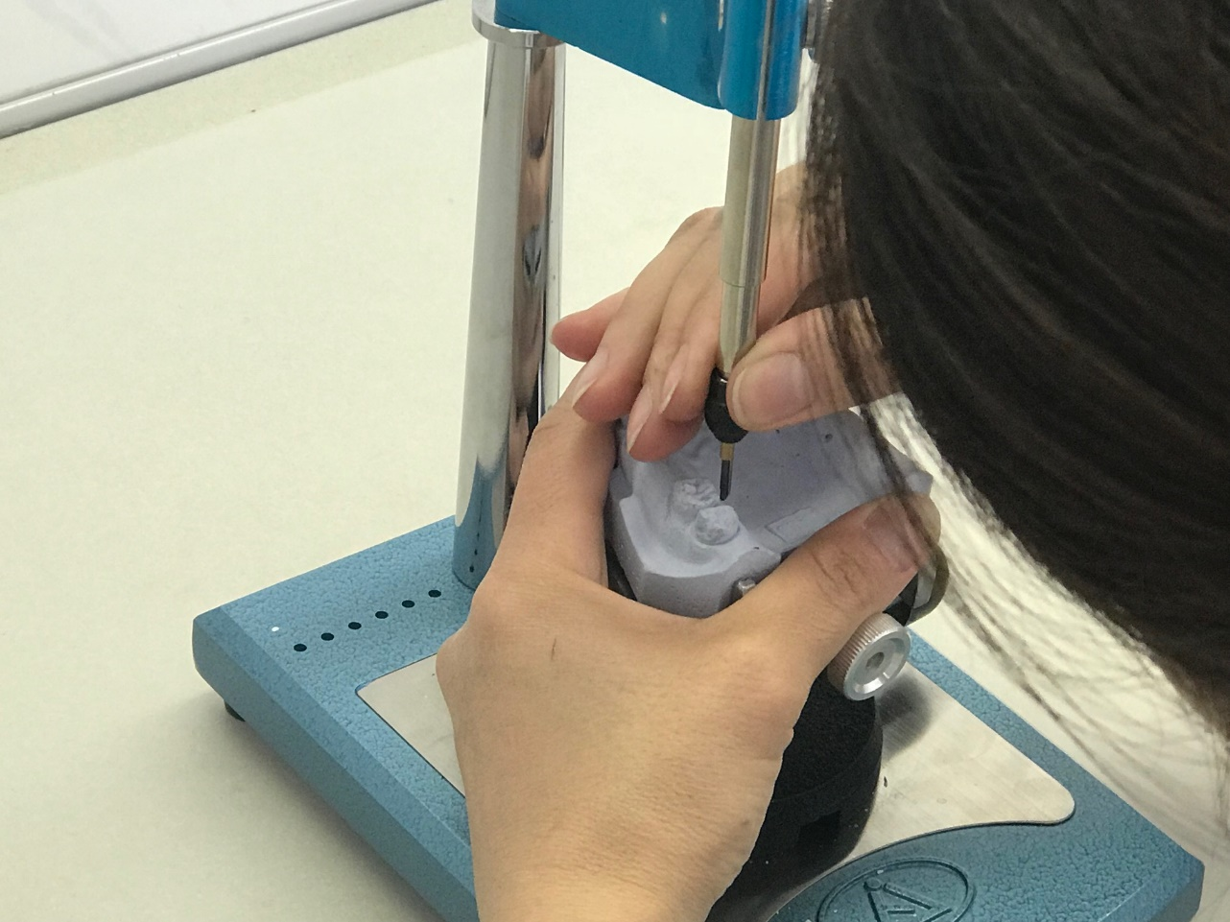
Практические занятия в учебной лаборатории для студентов 4-го и 5-го курса «Параллелометрия»

Slide 14
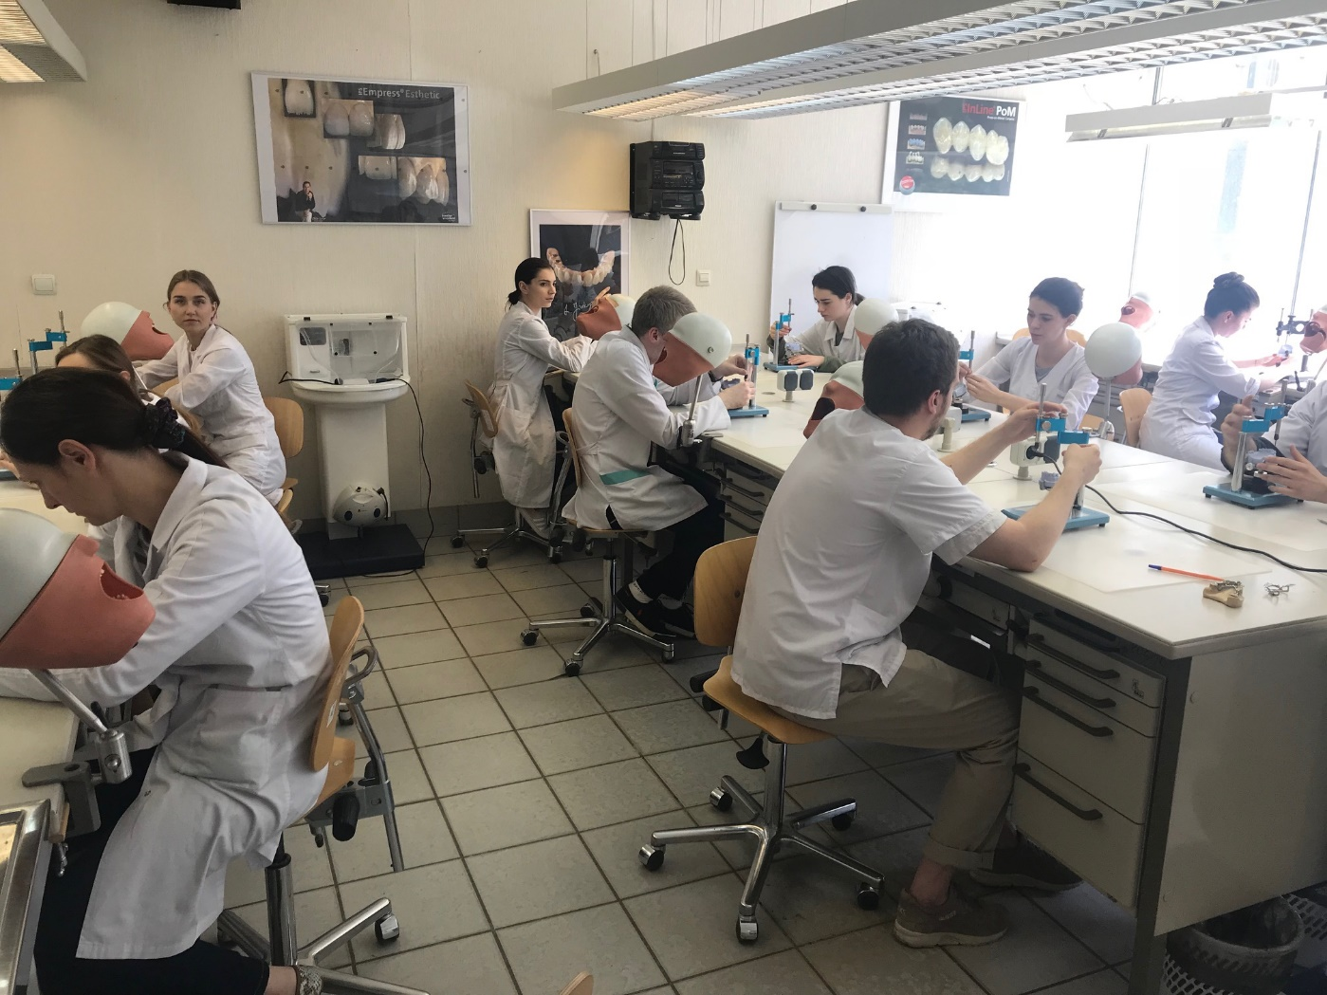
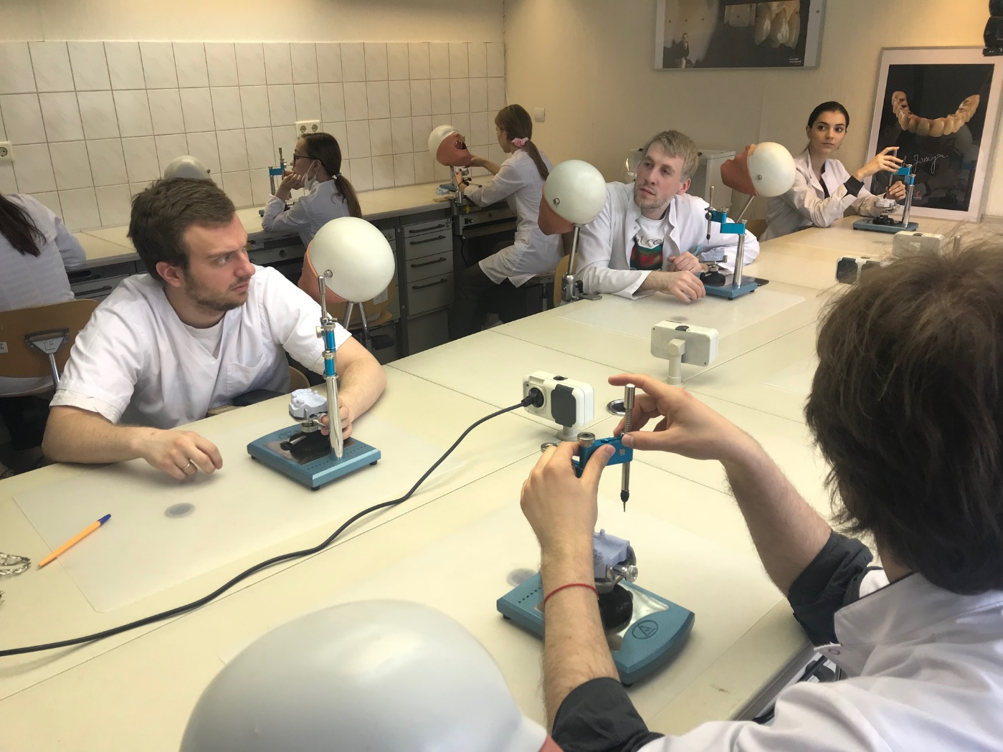
Практические занятия в учебной лаборатории для студентов 4-го и 5-го курса «Параллелометрия»

Slide 15
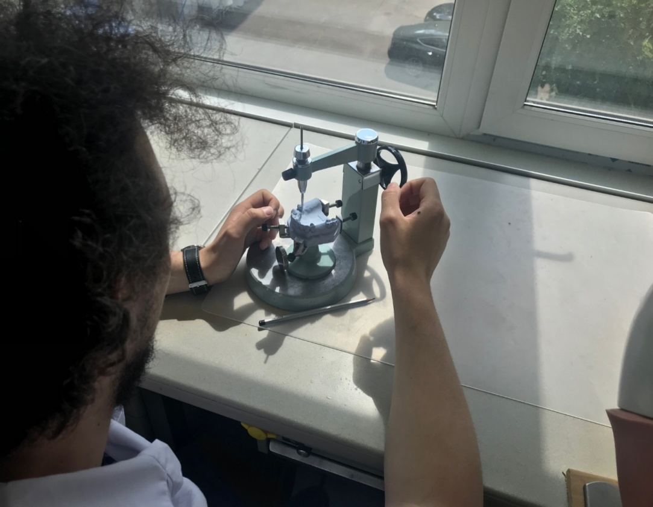
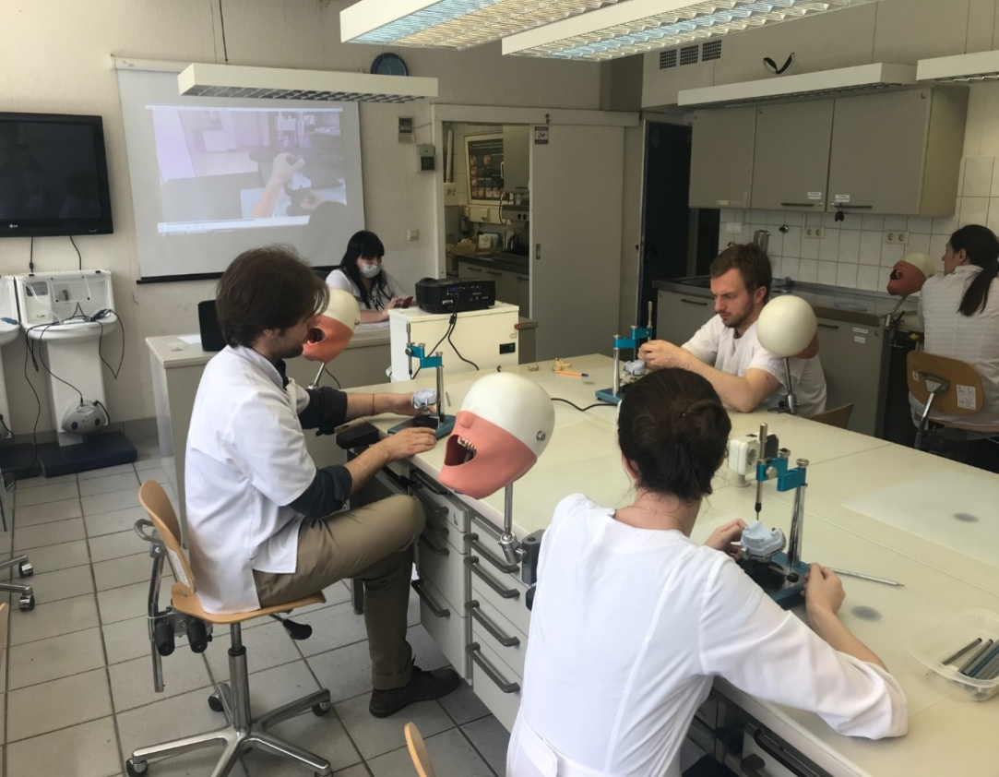
Практические занятия в учебной лаборатории для студентов 4-го и 5-го курса «Параллелометрия»

Slide 16
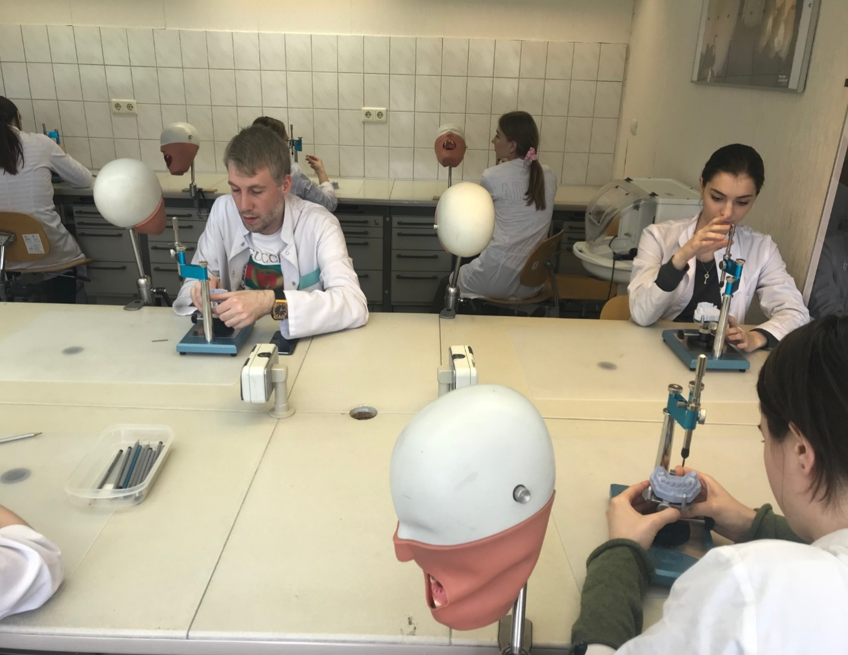
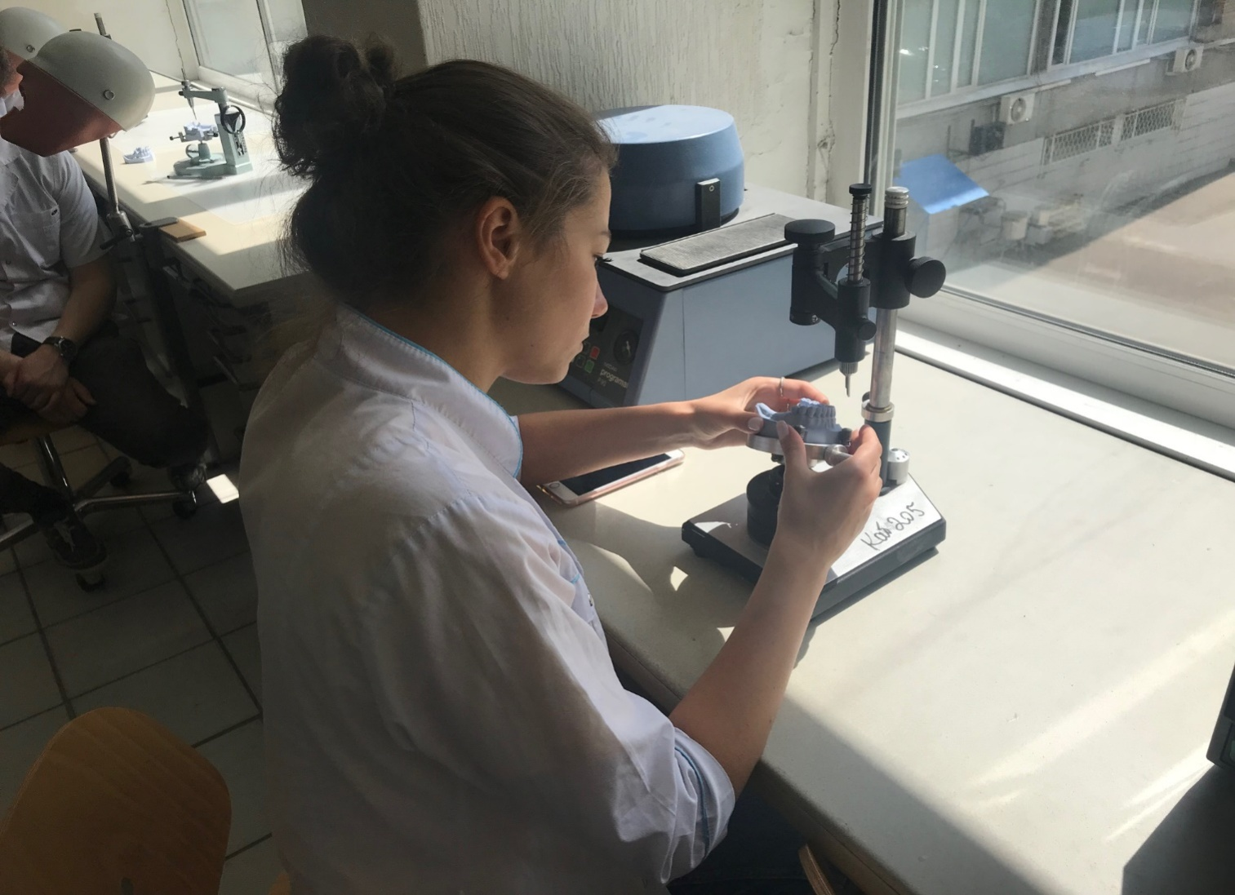
Практические занятия в учебной лаборатории для студентов 4-го и 5-го курса «Параллелометрия»

Slide 17
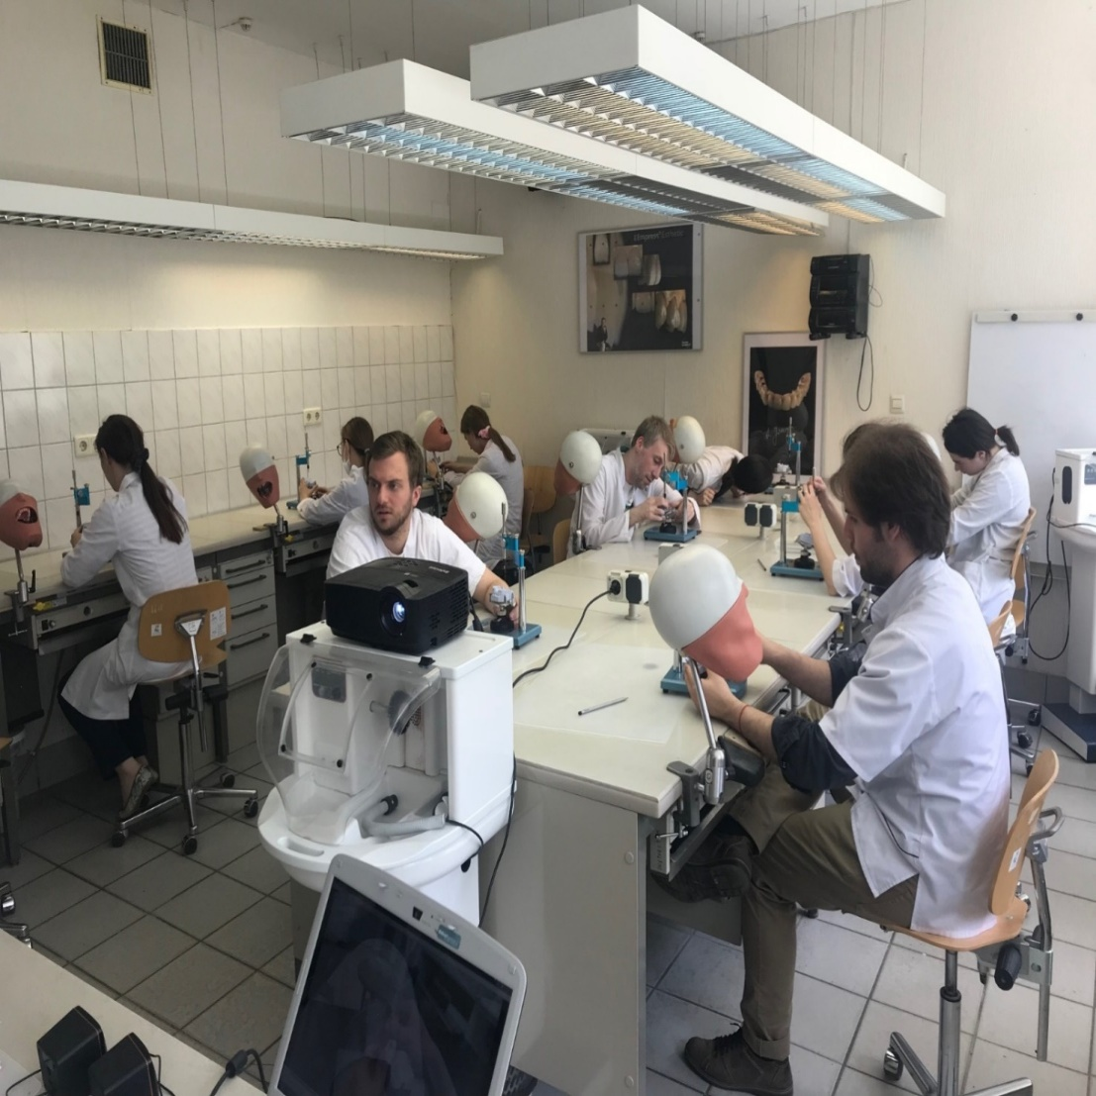
Практические занятия в учебной лаборатории для студентов 4-го и 5-го курса «Параллелометрия»

Slide 18
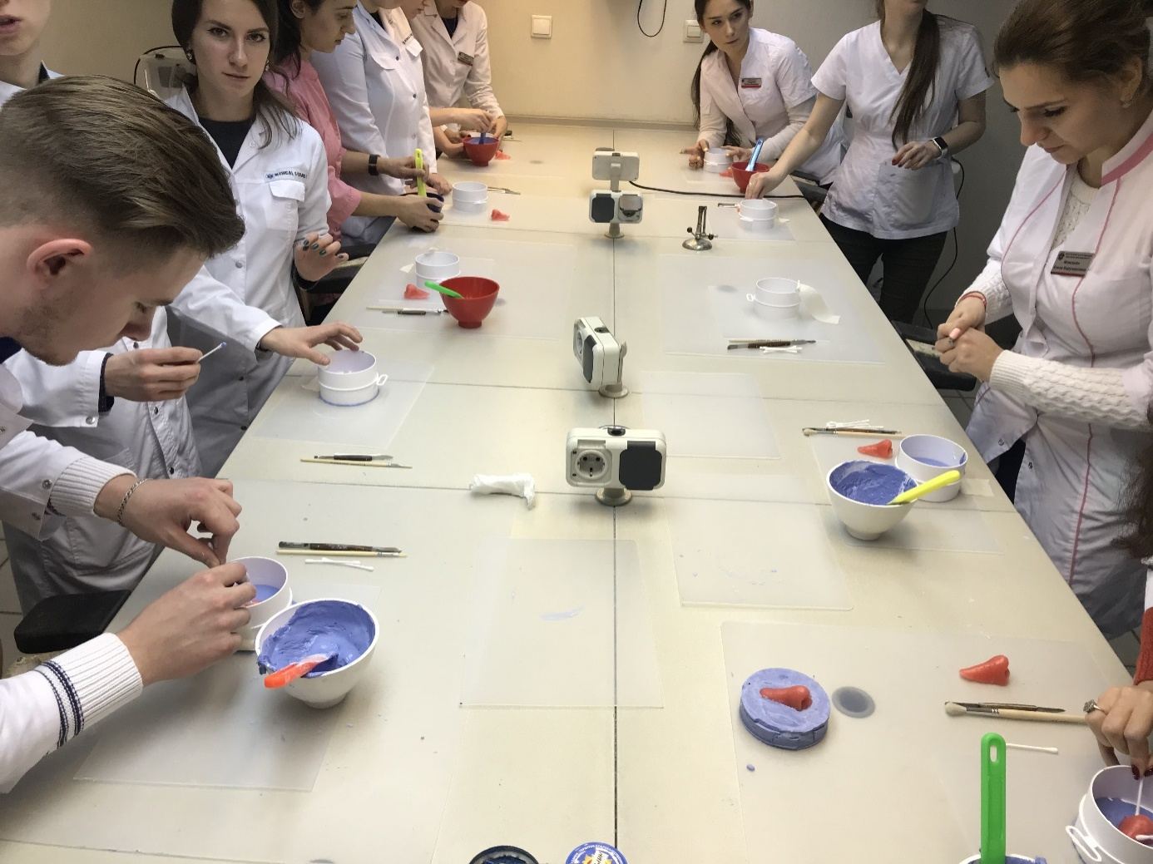
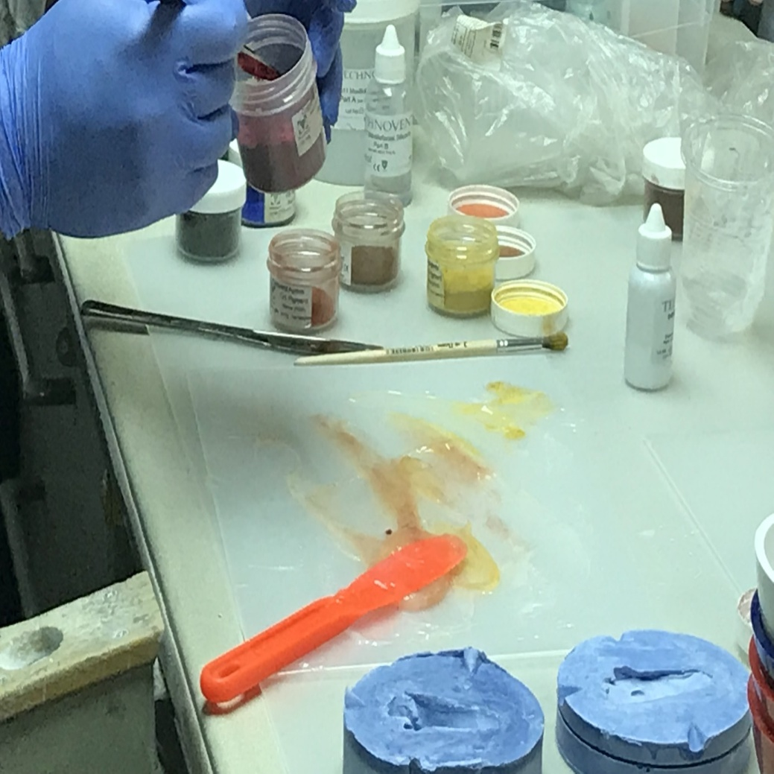
Практические занятия со студентами по модулю «Челюстно-лицевое протезирование»

Slide 19
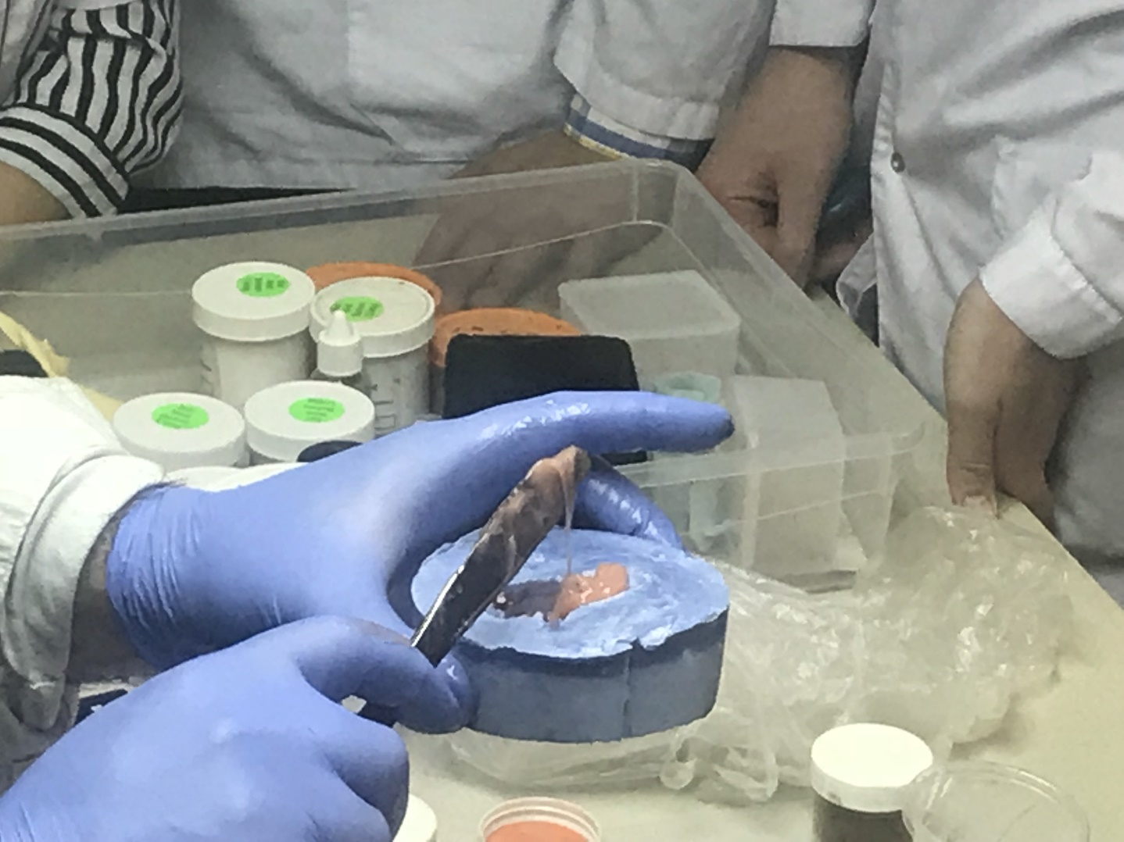
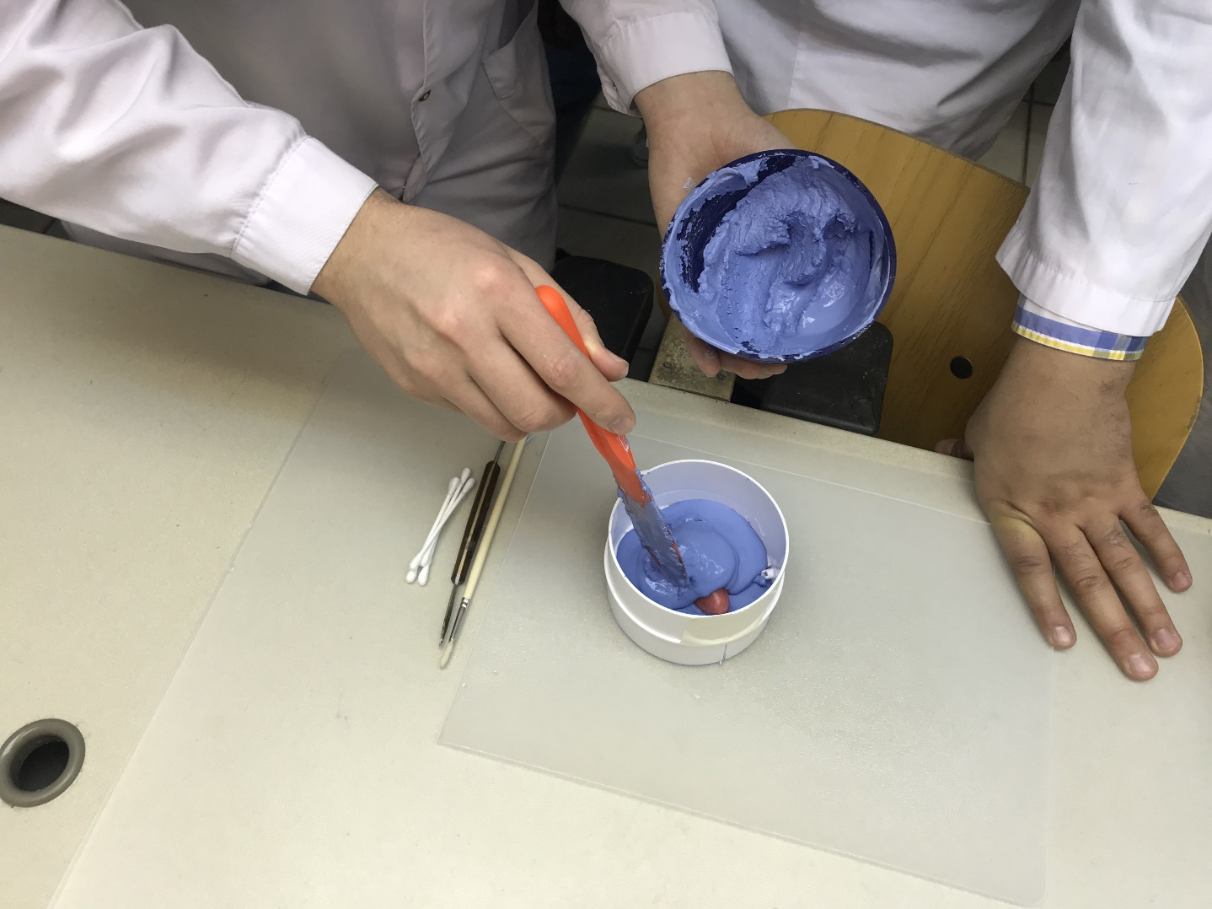
Практические занятия со студентами по модулю «Челюстно-лицевое протезирование»

Slide 20
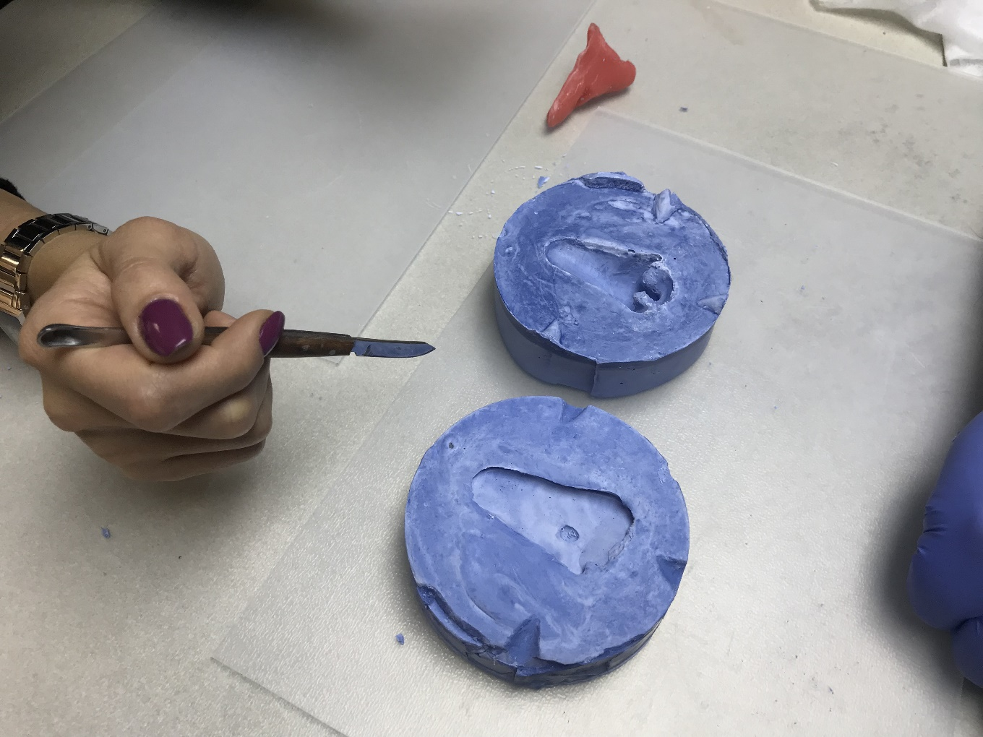
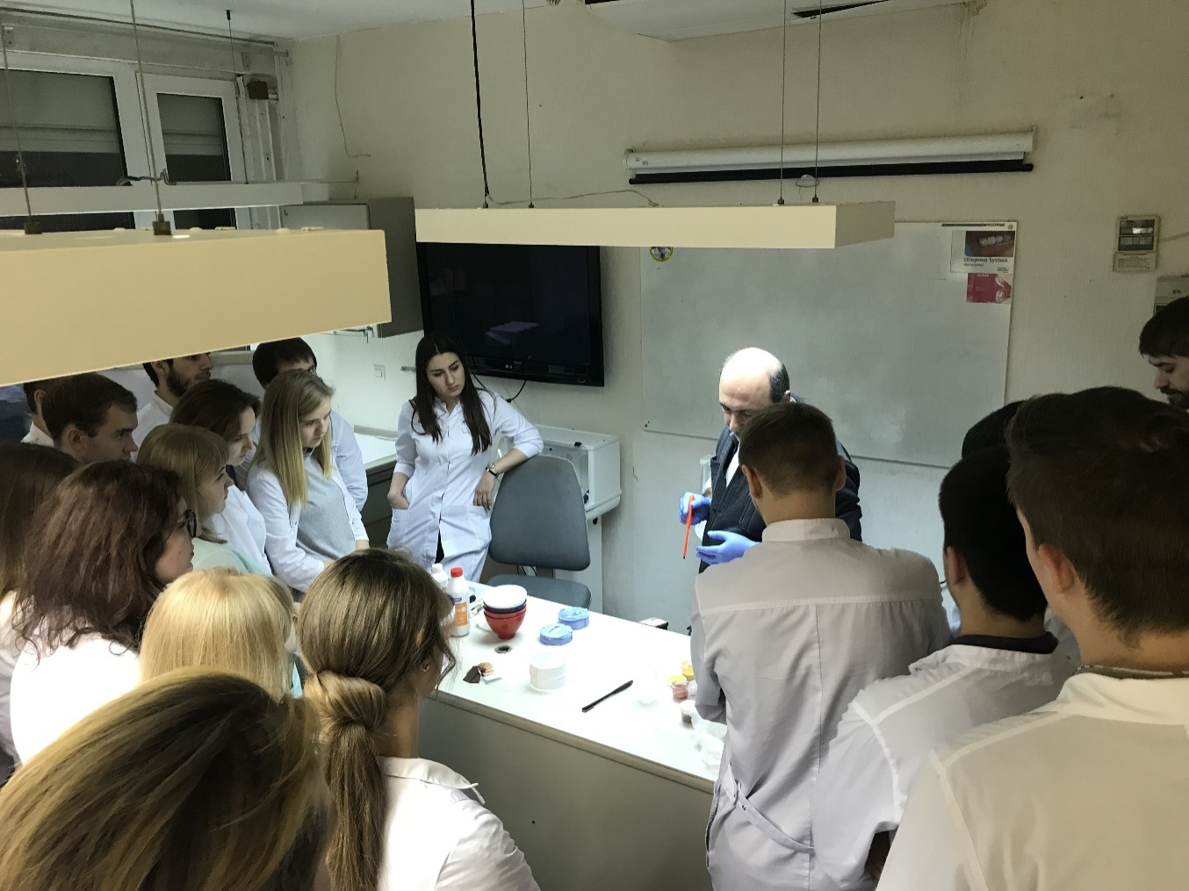
Практические занятия со студентами по модулю «Челюстно-лицевое протезирование»

